Slide 1

RoboGame2023报销指南
马伟韬 PB19111665

Slide 2
目 录
购买阶段
与组委会财务交接相关事宜

Slide 3
购买阶段——购买方式
- 单张发票、同一笔订单金额超过2000元、不超过50000元时，应采用对公转账或老师公务卡垫付。如自行垫付，需补充花销说明。
- 所采购的商品必须给出正当理由，确为参赛所需商品，否则不予报销。

Slide 4
购买阶段——开具发票
- 选好要买的物品后一定要向店家询问是否能开发票。
- 如果能开发票，可先将下面一段话复制粘贴给店家：
单位名称：中国科学技术大学
税 号：12100000485001086E
开户银行：中国银行合肥蜀山支行营业部
银行账号：184203468850
企业地址：安徽省合肥市金寨路96号
电 话：0551-63637262
邮编：230026
收货地址：安徽省合肥市蜀山区黄山路中国科学技术大学X校区XXX（即你自己的收货地址）
电子邮箱：xxxx@mail.ustc.edu.cn

Slide 5
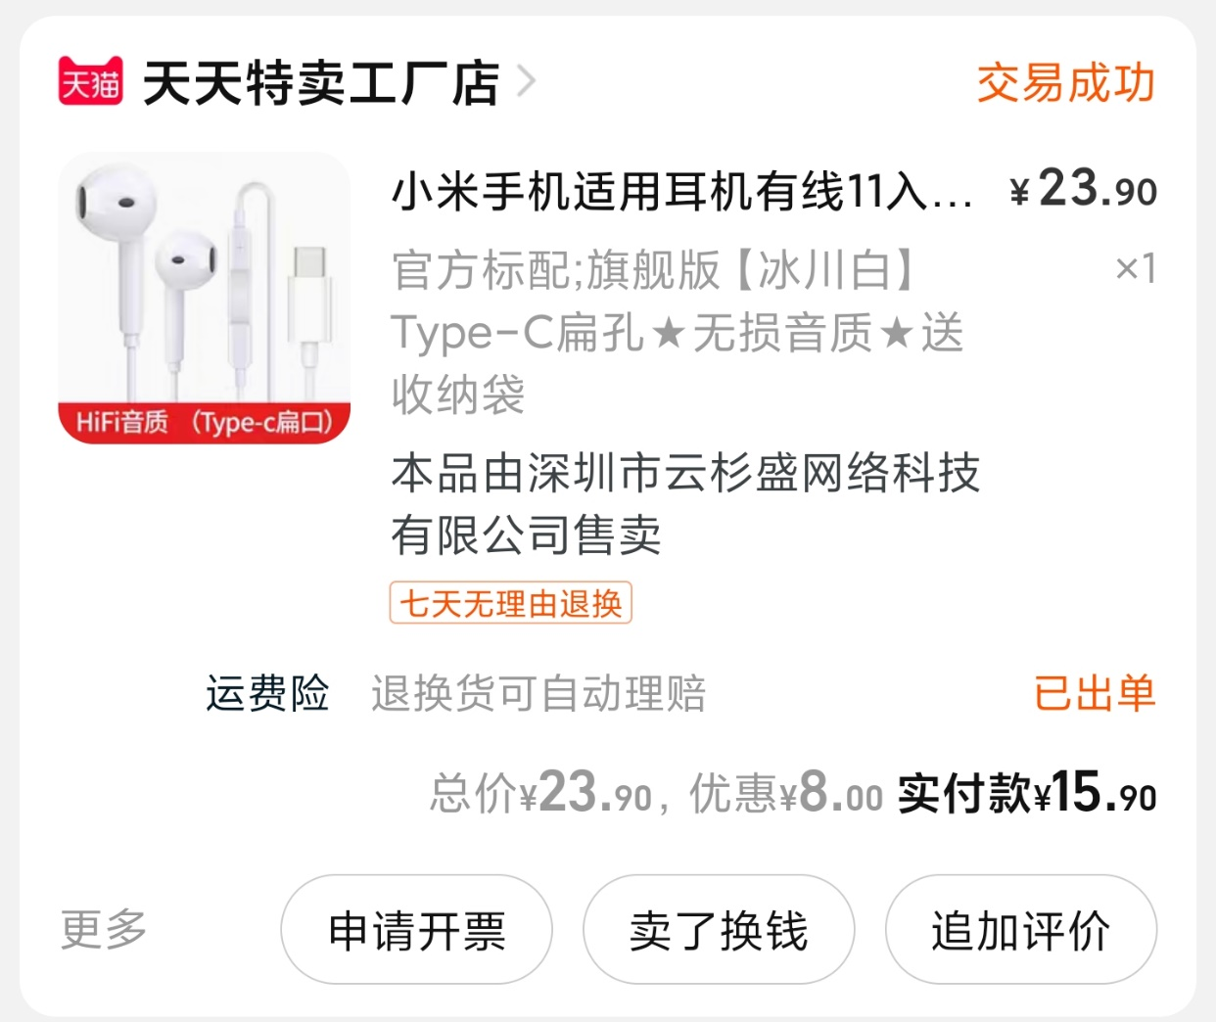
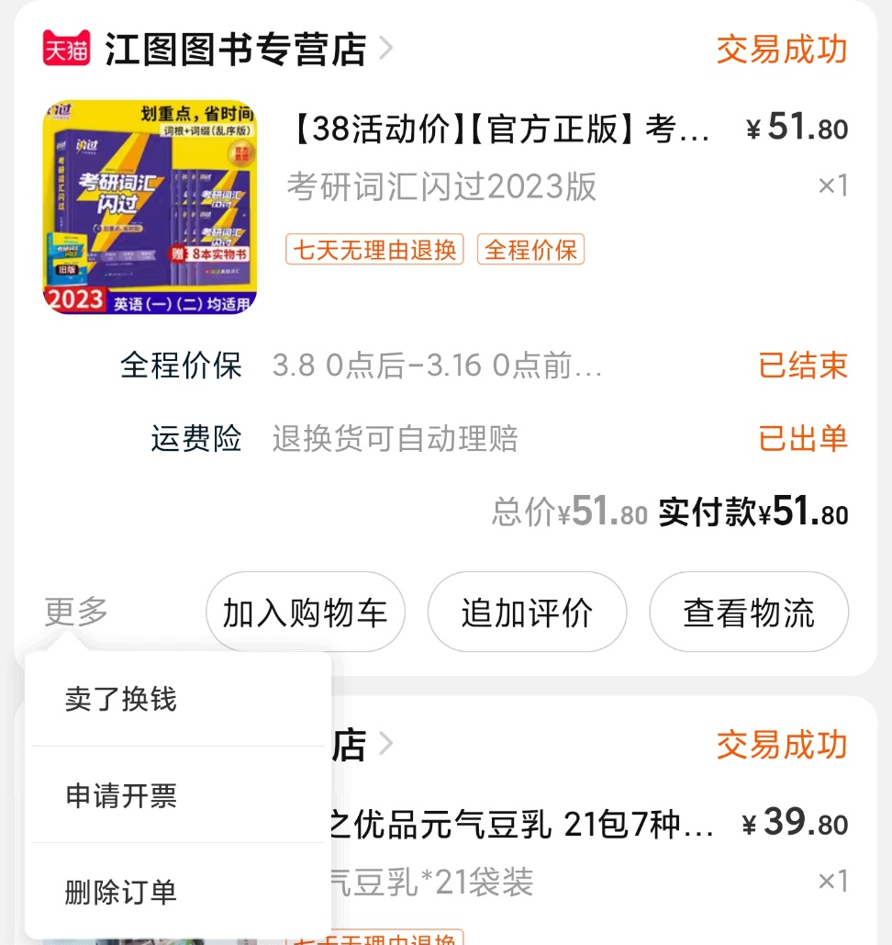
购买阶段——开具发票

Slide 6
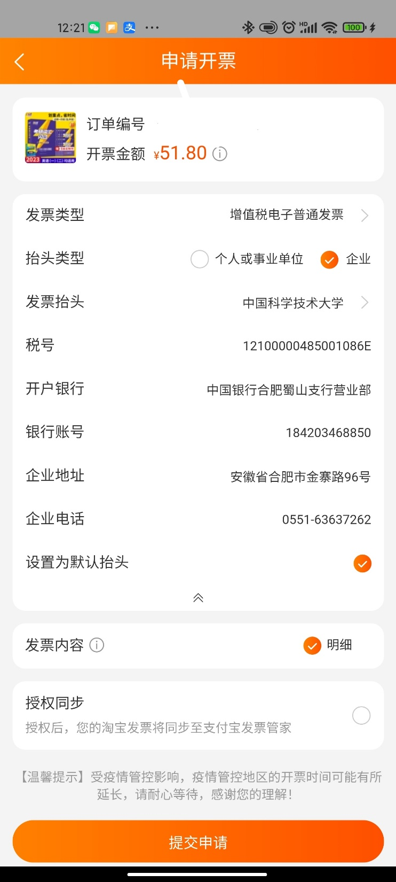
购买阶段——开具发票
- 点击进入后，可照右图填写详细信息并申请开票。
- 商家可能会开具纸质发票或电子版发票，纸质发票一般会随货寄出（也可能单独寄出）；电子版发票可能会发送到你的电子邮箱，或需要你自行到订单界面“申请开票”选项处自行下载。
- 推荐在淘宝开票界面申请的同时，将开票信息私发给商家，强调你的要求，防止商家漏看。

Slide 7
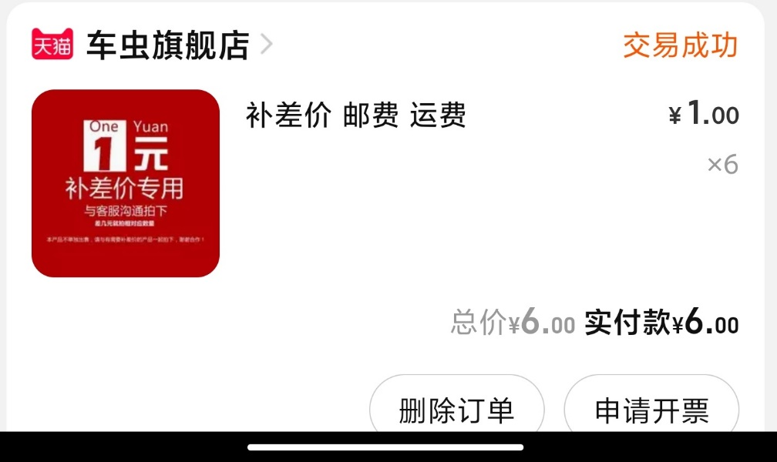
购买阶段——开具发票
- 部分商家在开票时，可能有对“补税点”，即开发票手续费的要求，需要你补交一定金额的费用。
- 从金额上，举例说明，商家若要求你补费“3个点”、“3个税点”，意为“不含税金额 乘以 3%”
- 从支付方式上，这可能会有如下方式：
​ 1、发送淘宝红包给商家，注意红包备注清楚
“销售商品xxx 补税点”；
​ 2、下单补差价，如右图示例。
3、下单商家改价。
- 最后，记得提醒商家在开具的发票上写入的总金额中加入补税点的额外费用，防止开发票有误。

Slide 8
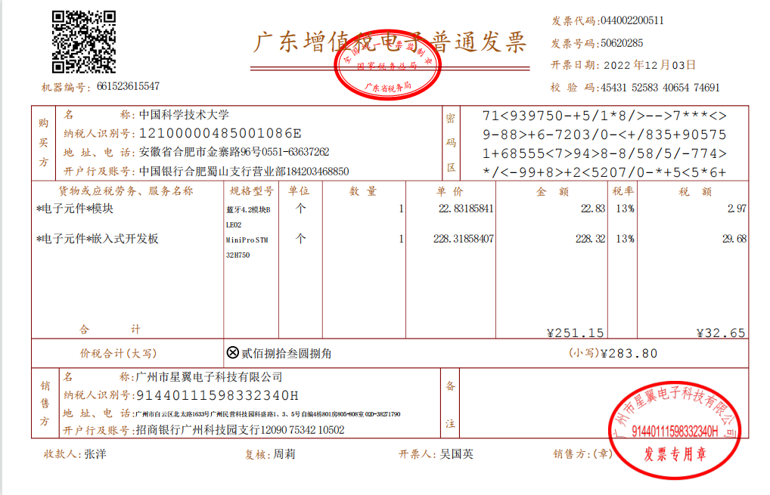
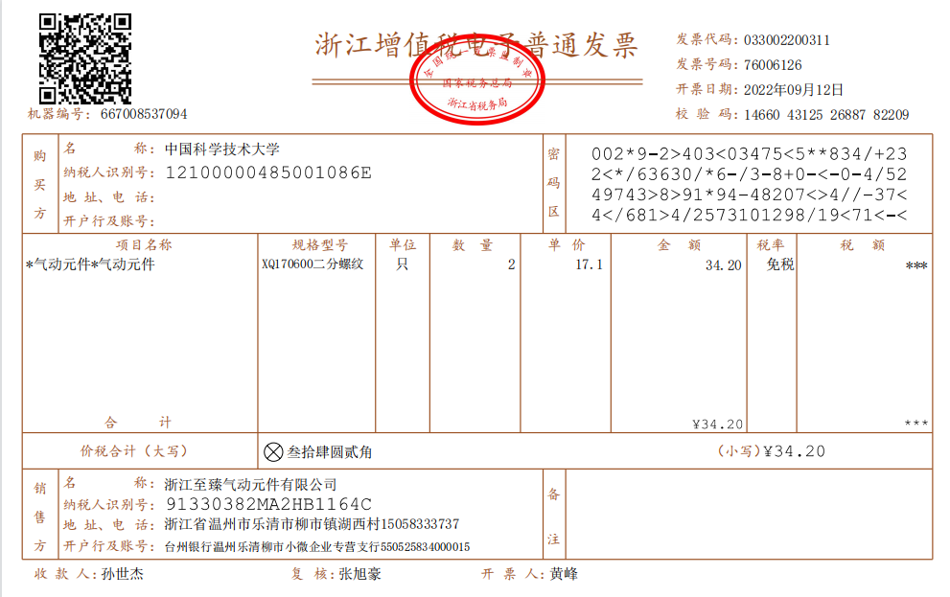
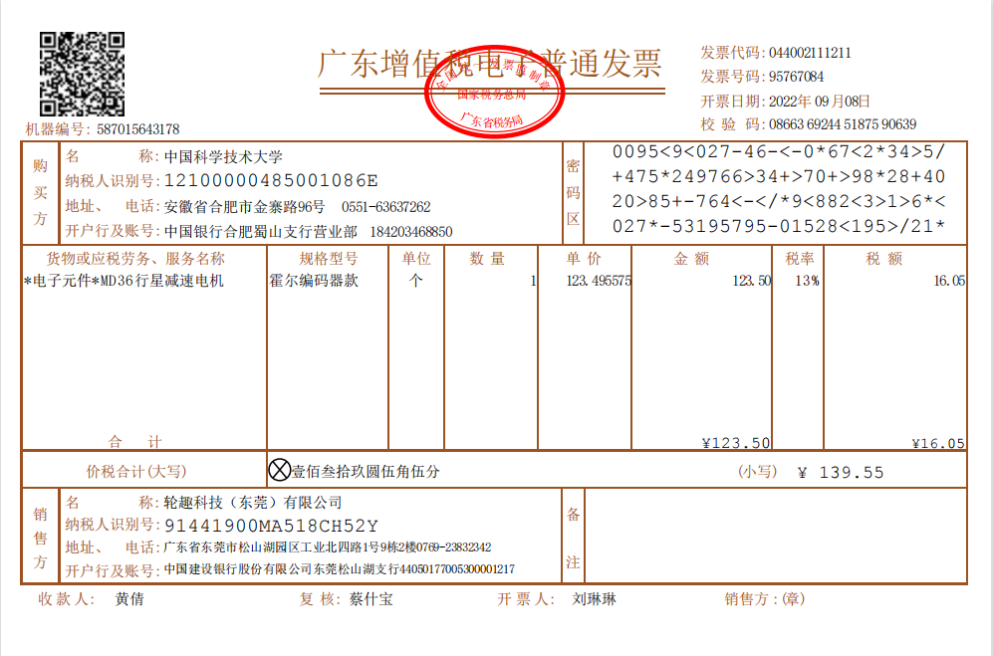
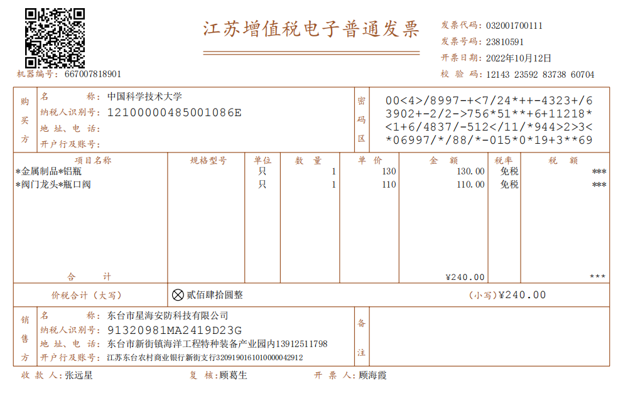
-

Slide 9
与组委会财务交接相关事宜
- 将发票提交给财务后到报销款发放时，同学们记得核对发放金额是否正确，如果出现问题，及时与财务沟通，防止造成同学们的财产损失。
- 财务在核对材料的过程中可能会请同学们提供补充材料，请同学们积极配合。

Slide 10
与组委会财务交接相关事宜
- 纸质发票
​ 参赛队伍可选择一专门人员负责采购报销事宜，在组委会指定的若干日期的指定地点（另行通知）将纸质发票提交至组委会财务处，若纸质发票附有纸质清单等相关材料，一并送来。
- 电子发票
​ 参赛战队可在组委会指定的若干日期将电子发票及其补充材料以压缩包的形式发送至组委会财务处。
​ 单张电子发票命名方式为：姓名 金额，如：张三 4.3。
​ 压缩包文件夹命名方式为：姓名 总金额，如：张三 160.1。

Slide 11
与组委会财务交接相关事宜——补充材料
基于报销的具体情况，还可能需要提供若干补充材料：
- 从商品单位上：发票中若出现无单位物品，或“套”、“批”、“包”等模糊单位，需要附加提交订单截图，命名方式为：姓名 金额 订单截图，如：张三 4.3 订单截图。
- 从商品种类上：发票中货物或应税劳务、服务名称以及规格型号处，若出现类似于“碳板”，“依照图纸加工”等模糊内容，需要在压缩包中附加提交订单截图，命名方式为：姓名 金额 订单截图，如：张三 4.3 订单截图。

Slide 12
与组委会财务交接相关事宜——补充材料
- 从金额上：
​ 单张发票总金额超过1000元时，需要附加提交订单截图。
​ 若单次提交的发票中，在同一家公司采购的所有物品的所有发票总金额超过2000元时，若为自行支付，则需要附加提交订单截图，支付记录，花销说明（格式参见附件1）。
订单或发票中单件商品单价超过1000元时，需要附加提交固定资产认定​（格式参见附件2）
命名方式：姓名 金额 材料名称，如：张三 4.3 支付记录。
- 从支付方式上
若采用的是对公转账方式，则需补充订单截图和发票

Slide 13
谢谢

